Slide 1
每月一書 跳跳O
7年2班

Slide 2
大綱
成員介紹
作者介紹
內容介紹
故事價值
戲劇表演
問題討論
延伸閱讀

Slide 3
成員介紹
PPT製作: 凱翔
作者介紹: 松侑
內容介紹: 韶妤、岱煒
故事價值: 妍萱
戲劇表演: 裕堃、宇脩、宗明、于珍
問題討論: 秉彥、義程
延伸閱讀: 靖雲、喬虹
背景音樂: 宇脩、宗明

Slide 4
作者介紹
路易斯(Lewis Trondheim) 法國卡通畫家路易斯，1964年出生於法國的楓丹白露小鎮，1987年進入漫畫創作的領域，三年後與另外四位卡通畫家成立了一家出版社，出版了許多帶有另類色彩的歐洲畫作品。

Slide 5
如何找到作者
從博客來找跳跳O繪本,點進去,找作者的名稱,路易斯得下面是作者原本的姓名,打GOOGLE、火狐(fire fox)、IE， 有國外的維基百科，就找到作者了。

Slide 6
作者其他作品
作者在日本市場創作了La Mouche(the fly)、 McConey的詭異冒險、地下城與Joann Sfat 合作

Slide 7
作者照片

Slide 10
內容介紹
跳跳O不是一粒普通豆子，有兩根細手、兩隻細腳。他個子雖小但志氣高，他站在一個懸崖前面，看對岸這麼近，他一定要到對面去瞧。於是他想方法要跳過去，跳跳O用了大家都想得到方法：砍樹造橋、坐飛機、裝彈簧、翹翹板原理；他用了大家都沒想到的方法：坐飛毯、填石子、讓自己變成汽球、坐火箭、把自己變成砲彈他嘗試30種方法，最後皇天不負苦心人，他跳過去了，沒想到，對岸竟是第二個懸崖!

Slide 11
故事價值
繪本不是只有給不太識字的人看而已，作者使用色彩使主角、劇情完整的呈現，繪本並不是幼稚的代表，瞭解其中作者要給我們的價值，就是把無字天書發揮到最高境界。

Slide 12
跳跳O給大的感覺可能一顆永遠達不到目標的豆子，它用了上百種的方式想要越過懸崖，卻總是失敗。從2003年7月出版到現在，它從未放棄。就算越過了第一個懸崖，後面就還有第二個懸崖。就彷彿人生，想要往成功的道路邁進，就要努力，想要更快走向成功，就要用對 ｢方法」努力，認清問題就等於已經解決一半的問題。

Slide 13
不要因為一次的挫折，就放棄你原本決心要達到的目標。
生活中或許有「失望」，但一定不能「絕望」，總要滿懷「期望」，而且永不放棄 ｢希望｣。

Slide 14
作者路易斯給我們的不只是跳跳O失敗後的歡樂，更讓跳跳O展現了許多想成功的人做不到的事【堅持】。
繪本裡沒有使用精湛的畫技，但每一頁都堪稱經典。
跳跳O不是千篇一律的失敗，而是永不放棄的堅持。

Slide 15
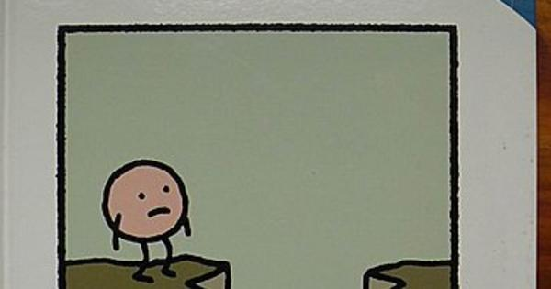
戲劇表演
戲劇名:化敵為友
夫:裕堃
婦:宗明
土匪:宇脩
旁白:于珍

Slide 16
問題討論
1 .你跟跳跳O有一樣的困難嗎?
Why???
2.如果你是跳跳O會怎麼做?
3.你看完這個劇場有什麼感想><

Slide 17
影片欣賞

Slide 19
延伸閱讀
書名:一公升的眼淚
作者:木藤亞也
內容大綱:15歲的國三少女木藤亞也 ，正要展開人生最燦爛的高中生涯。被醫生鑑定出了罕見疾病 ──「脊髓小腦萎縮症」改變她的一 生，使她的生命漸漸凋零……
亞也努力用筆記錄7年來生命的堅，一直到他癱瘓在床，逐漸喪失意識……

Slide 20
總結
今天我們介紹這本書的意義是，它跟跳跳O都有著共同的要點：書裡的主角都遇到重重的困難，但主角的腦海裡都不是想著要放棄，而是更努力、更上進的追求成功就像亞也想要活下去一樣，這就是今天我們想要表達的意思。

